Slide 1

Государственная итоговая аттестация по образовательным программам основного общего образования

Slide 2



Для проведения ГИА-9 в Ростовской области
установлено видеонаблюдение
- все аудитории проведения ГИА-9, в т.ч. штабы ППЭ;
Контроль за проведением ГИА-9 осуществляют:
общественные наблюдатели,
федеральные общественные наблюдатели,
федеральные инспекторы,
должностные лица Рособрнадзора и
(или Ростобрнадзора)

Slide 3

НЕОБХОДИМО
Обязательное изучение нормативных актов, методические рекомендации, правила заполнения бланков и форм при проведении ГИА-9
! ! !

Slide 4
Нормативное и правовое обеспечение (федеральное)
Федеральный закон
«Об образовании в Российской Федерации» от 29.12.2012 № 273-ФЗ
Федеральный закон «О персональных данных» от 27.07.2006.№152-ФЗ
Правила формирования и ведения ФИС ГИА и приема и РИС ГИА
Постановление Правительства РФ от 31.08.2013 № 755
Порядок проведения ГИА-9
Приказ Министерства образования и науки Российской Федерации от 25.12.2013 №1394

Slide 5
Формы проведения ГИА
Государственная итоговая аттестация
Основной государственный экзамен
Государственный выпускной экзамен
проводится с использованием контрольных измерительных материалов, представляющих собой комплексы заданий стандартизированной формы
проводится с использованием текстов, тем, заданий, билетов

Slide 6
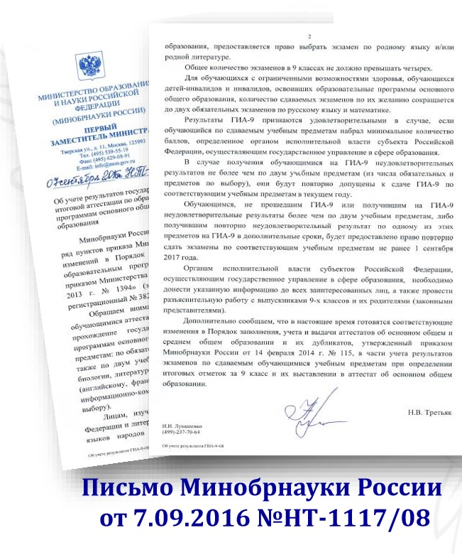
Общее количество экзаменов - 4
Учет результатов экзаменов по сдаваемым обучающимися учебным предметам при определении итоговых отметок за 9класс и их выставлении в аттестат об основном образовании

Slide 7
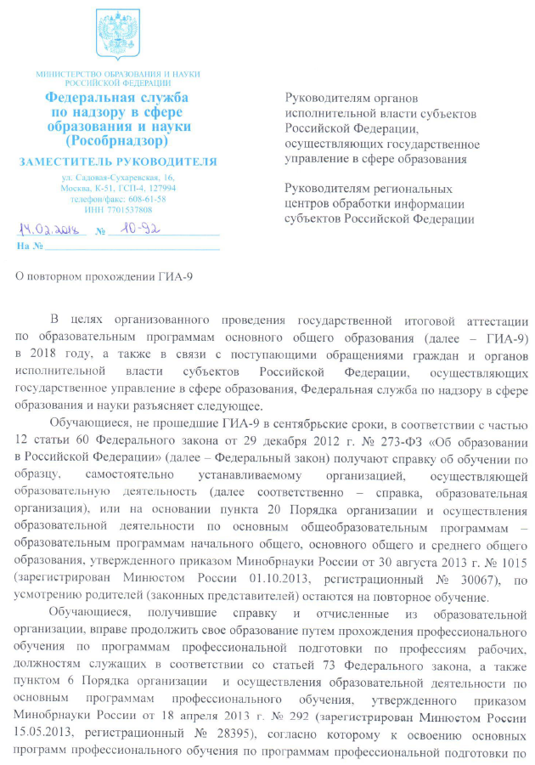
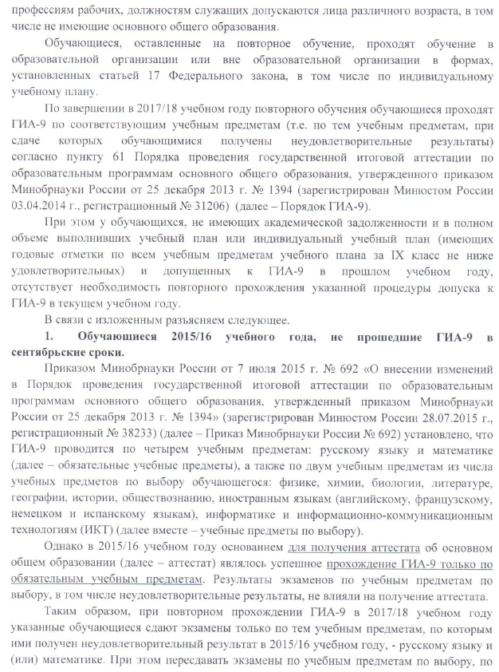

Slide 8
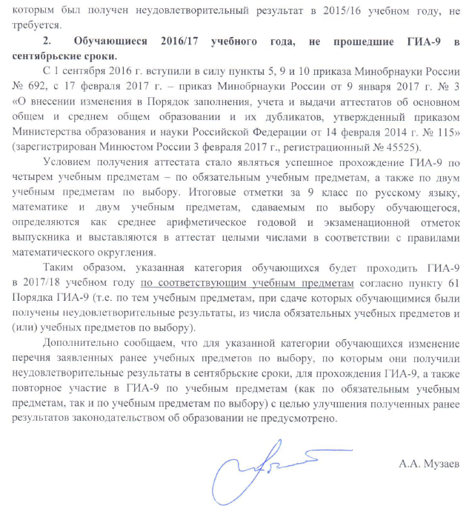

Slide 9
c 10 января по 1 марта 2018 года срок подачи заявлений на участие в государственной итоговой аттестации по образовательным программам основного общего образования (далее – ГИА-9) в 2018 году (приложение).
После 1 марта 2018 года заявление на участие в ГИА-9 принимается
по решению государственной экзаменационной комиссии основного общего образования Ростовской области только при наличии у заявителя уважительных причин (болезни или иных обстоятельств, подтвержденных документально) и не позднее, чем за две недели до начала экзамена.

Slide 10
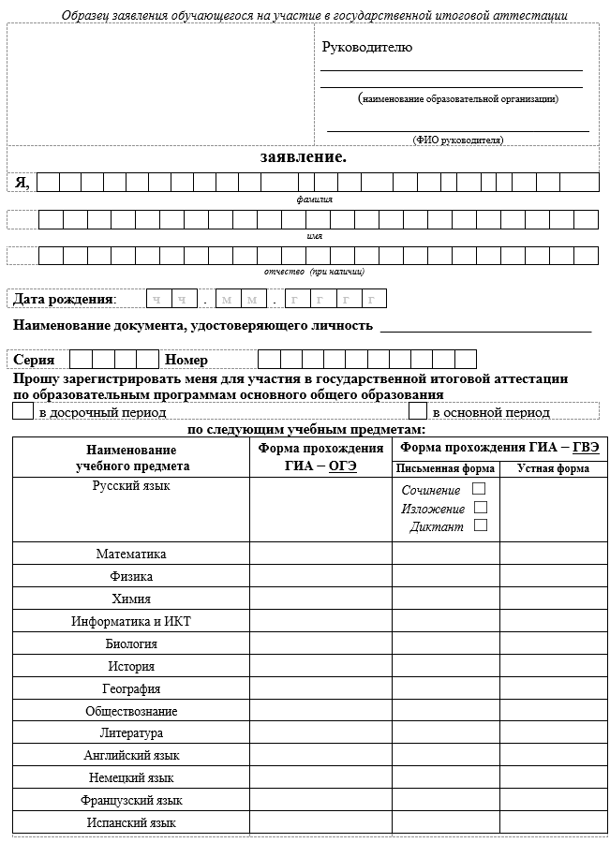
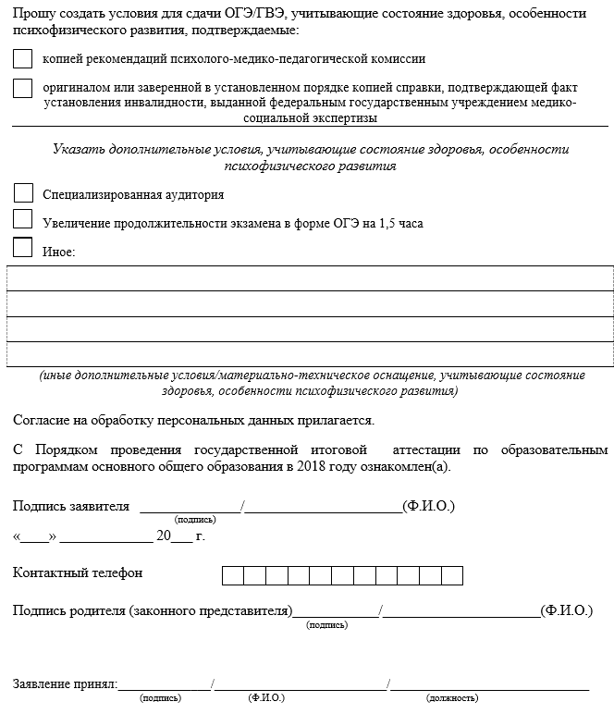
Образец заявления обучающегося на участие в государственной итоговой аттестации

Slide 11
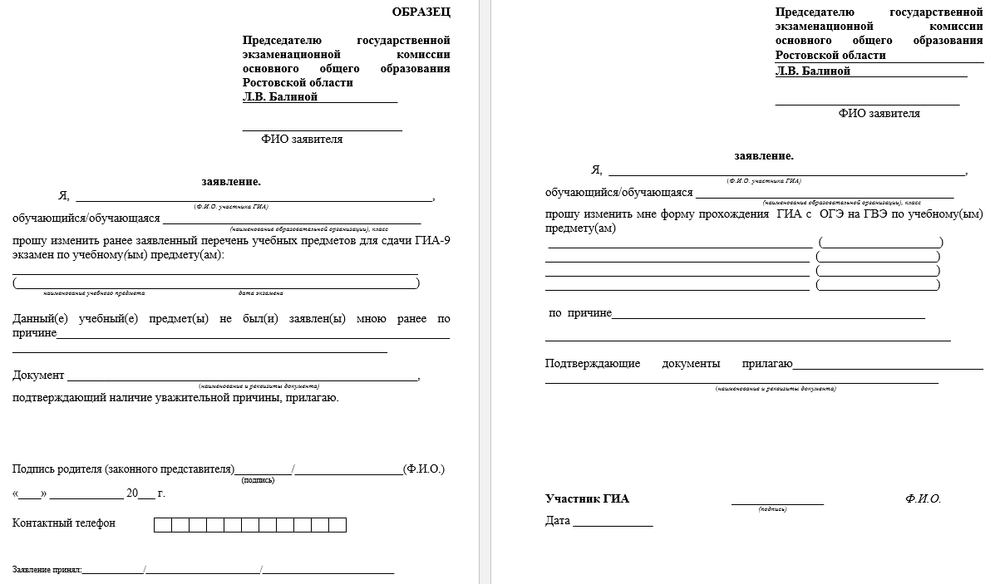

Slide 12
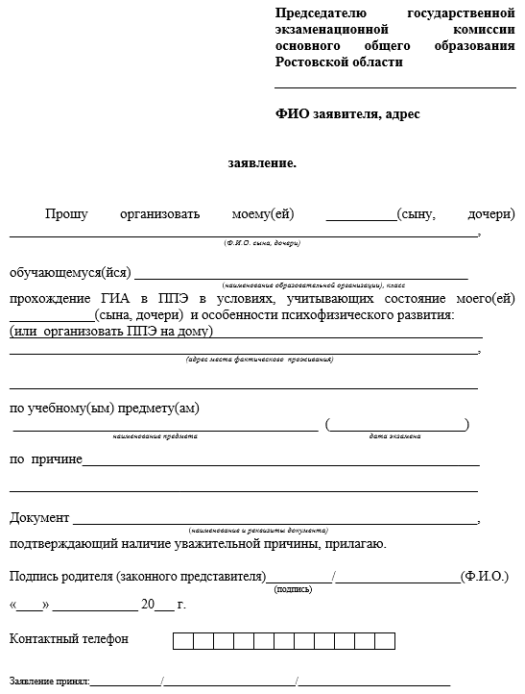

Slide 13
Требования к лицам,
привлекаемым к проведению ГИА-9:
- руководитель и организаторы ППЭ (должны пройти повышение квалификации);
- технический специалист;
- ассистенты;
- специалисты по проведению
инструктажа и обеспечению лабораторных работ
- организаторы в ППЭ
- ассистенты
не могут быть учителями
обучающихся, сдающих экзамен
в данном ППЭ
не могут быть учителями
по соответствующему
учебному предмету
Исключение:
ППЭ, организованные в образовательных учреждениях уголовно-исполнительной системы, отдельных организаций, осуществляющих образовательную деятельность по адаптированным основным общеобразовательным программам
Notes:
13

Slide 14



Лица, имеющие право присутствовать в ППЭ
Общественные наблюдатели
Представители СМИ
Должностные лица Рособрнадзора и ОИВ, осуществляющего переданные полномочия РФ в сфере образования.

Slide 15
Документы, подтверждающие полномочия:
Должностные лица Рособрнадзора – удостоверение
Федеральный инспектор – приказ о введении в состав ГЭК
Специалисты Ростобрнадзора – приказ об осуществлении контроля за соблюдением порядка проведения ГИА-9
Представители СМИ – удостоверение об аккредитации
Общественные наблюдатели – удостоверение об аккредитации и наличие их в списках распределения в данный ППЭ (форма ППЭ-07)
Notes:
15

Slide 16
ОГЭ проводится в пункте проведения экзамена (ППЭ)
ППЭ
Аудитории для участников ОГЭ
Помещение для руководителя ППЭ
Помещение для медицинского работника в ППЭ
Помещение для общественных наблюдателей, представителей СМИ и иных лиц, имеющих право присутствовать в ППЭ
до входа в ППЭ (рамка металлоискателя)
Помещение для личных вещей обучающихся, организаторов, мед.раб., тех.спец., ассистентов, уп.предст. ТЭК

Slide 17


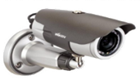




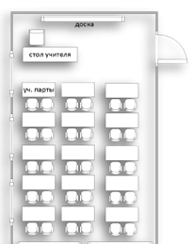

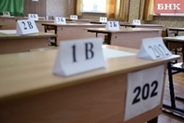

Техническое оснащение ППЭ
Ш
Т
А
Б
Программное обеспечение и компьютерное оборудование
Стационарные и переносные металлоискатели
В
Х
О
Д
А
У
Д
И
Т
О
Р
И
И
Объявления,
оповещающие о ведении видеонаблюдения

Slide 18
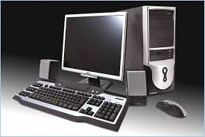

Оборудование аудиторий ППЭ ОГЭ
РУССКИЙ ЯЗЫК | Средства воспроизведения аудиозаписи
ФИЗИКА | Комплекты оборудования
ИНФОРМАТИКА и ИКТ | Компьютерная техника
ИНОСТРАННЫЕ ЯЗЫКИ | Письменная часть: средства воспроизведения аудиозаписи Устная часть: Компьютеры, программное обеспечение гарнитуры со встроенными микрофонами.

Slide 19



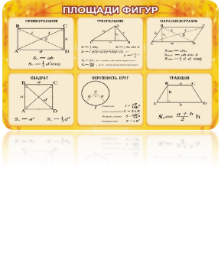
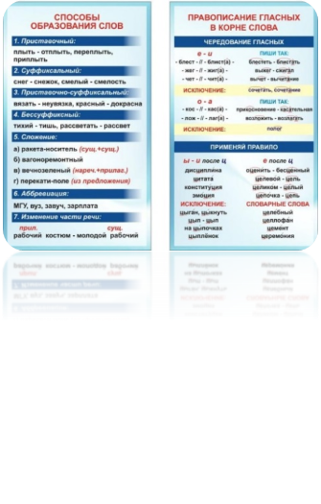



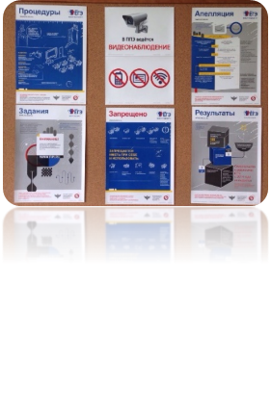
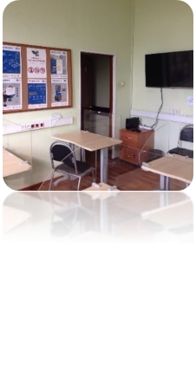

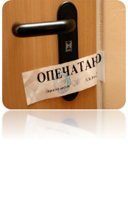
Подготовка аудиторий ППЭ
Отдельное рабочее место,
черновики из расчета по 2 листа на каждого участника ОГЭ со штампом ОО
Убрать стенды, плакаты по соответствующим учебным предметам
Часы, находящиеся в поле зрения участников ГИА, и черные гелевые ручки
Аудитории,
не задействованные для проведения ГИА, должны быть заперты и опечатаны
Разместить предупреждение о ведении видеонаблюдения.
Подготовить стол, находящийся в зоне видимости камер видеонаблюдения, для осуществления раскладки и последующей упаковки ЭМ

Slide 20

Нумерация рабочих мест
ОРГАНИЗАТОР
3:А
2:А
1:А
Б
У
К
ВЫ
ЦИФРЫ
3:Б
2:Б
1:Б
Notes:
20

Slide 21


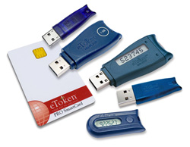
Получение электронных КИМ
РЦОИ
ОМС
Комплекты электронных КИМ
(на все даты этапа)
Зашифрованы сертифицированным алгоритмом
Дата 1,2,3.. N
Передача в ППЭ не позднее, чем за один календарный день
ОМС
ППЭ
Notes:
21

Slide 22
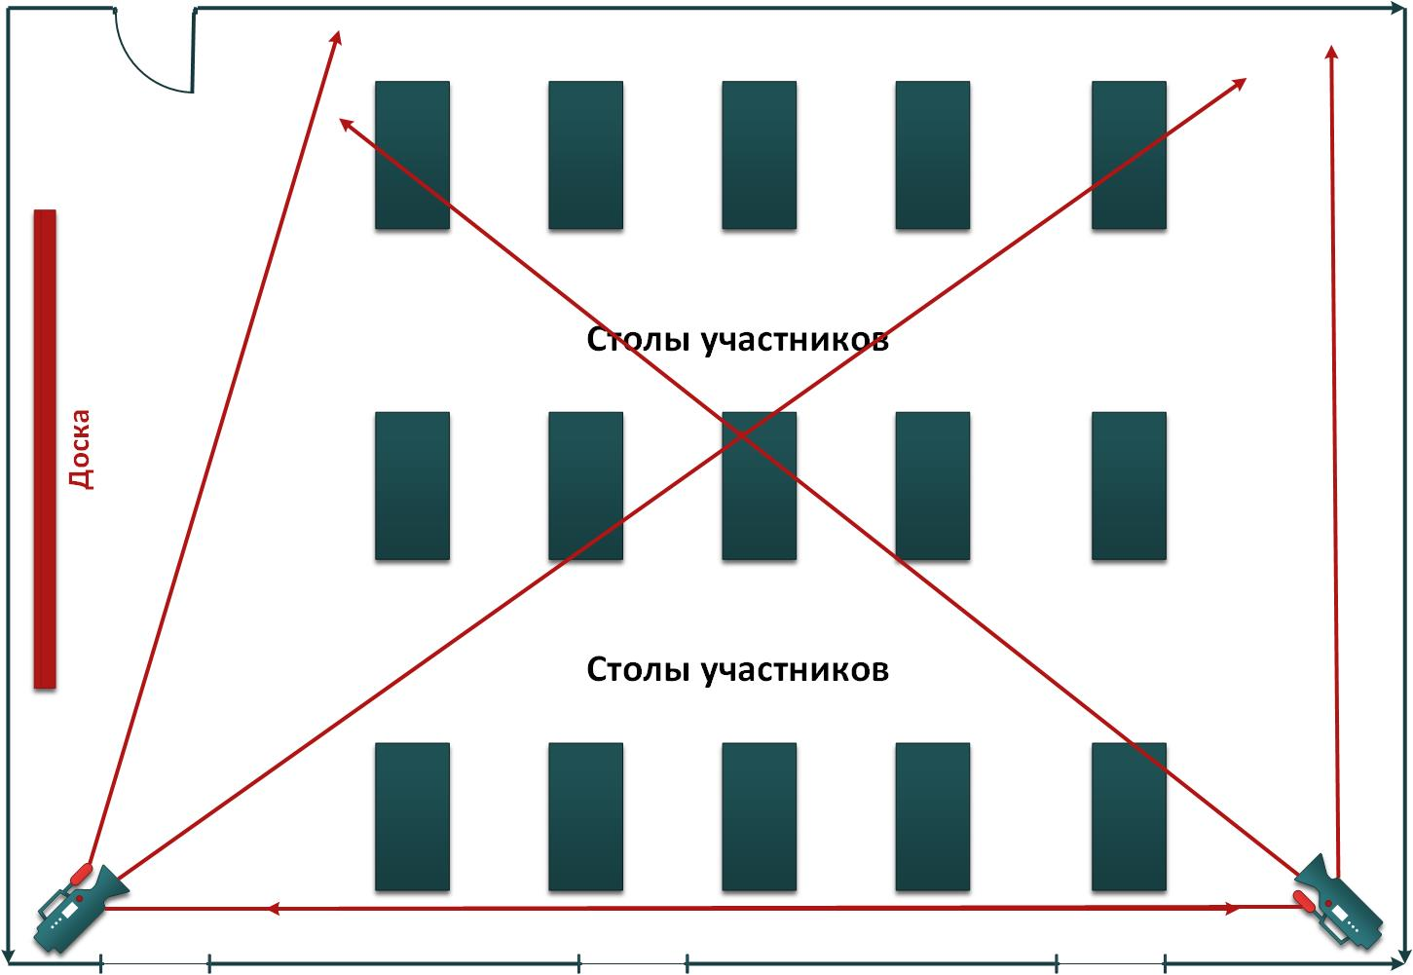
Организация видеонаблюдения в аудитории ППЭ (2 камеры)
Номер аудитории в РИС
Номер аудитории в РИС

Slide 23
Организатор в аудитории должен
Не позднее 09.00 получить у руководителя ППЭ:
форму ППЭ-05-01 «Список участников ГИА-9 в аудитории ППЭ» (вывешивается у входа в аудиторию ППЭ);
Форму ППЭ-12-02 «Протокол проведения ГИА-9 в аудитории» (сверяются данные документа, удостоверяющие личность участника экзамена с данными в форме);
Форму ППЭ-12-02 «Ведомость коррекции персональных данных участников ГИА-9 в аудитории»;
Форму ППЭ-12-03 «Ведомость использования дополнительных бланков ответов № 2;
Форму ППЭ-16 «Расшифровка кодов образовательных организаций ППЭ»;
Инструкцию, зачитываемую организаторам в аудитории перед началом экзамена для участников ОГЭ;
Таблички с номерами аудиторий, черновики.
Notes:
23

Slide 24

Перечень дополнительных материалов
Математика | Справочные материалы, содержащие основные формулы курса математики (выдаются вместе с работой). Линейка
Русский язык | Орфографические словари
Физика | Лабораторное оборудование. Непрограммируемый калькулятор
Химия | Периодическая система химических элементов Д.И. Менделеева. Таблица растворимости солей, кислот и оснований и воде. Электрохимический ряд напряжений металлов (выдаются с работой) Непрограммируемый калькулятор
Биология | Линейка. Непрограммируемый калькулятор
География | Линейка. Непрограммируемый калькулятор Атласы для 7, 8, 9 классов
Литература | Тексты художественных произведений Сборники лирики
Notes:
24

Slide 25

Непрограммируемый калькулятор
Notes:
25

Slide 26
Программируемый калькулятор
•большой экран (у графического калькулятора);
• кнопка [EXE] или [COM]
вместо привычной кнопки [=];
• есть кнопки PRG (или PGM),
кнопка COMP или RUN.
• часто в названии модели есть буква P, указывающая на то, что он программируемый (Например, SR – просто научный, а SRP – научный и программируемый);
• часто на программируемых калькуляторах написано слово Programmable.
Notes:
26

Slide 27

Роли организаторов в аудитории
Организаторы в аудитории
(в каждой аудитории не менее двух организаторов)
Ответственный организатор
в аудитории
Организатор
в аудитории
Notes:
27

Slide 28
Роли организаторов в аудитории
Организаторы в аудитории на специализированном экзамене
(в каждой аудитории не менее двух организаторов)
Ответственный организатор
в аудитории
Организатор в аудитории
Специалист по проведению инструктажа и обеспечению лабораторных работ
Notes:
28

Slide 29
Участникам ГИА-9 запрещается
- общаться друг с другом, свободно перемещаться по аудитории и ППЭ;
- иметь при себе средства связи, электронно-вычислительную технику, фото-, аудио- и видеоаппаратуру, справочные материалы, письменные заметки и иные средства хранения и передачи информации;
- выносить из аудиторий и ППЭ экзаменационные материалы на бумажном или электронном носителях, фотографировать экзаменационные материалы
Notes:
29

Slide 30

Ответственность за нарушение
Федеральный закон от 30 декабря 2001 г. № 195
«Кодекс Российской Федерации об административных правонарушениях»
Статья 19.30. Нарушение требований к ведению образовательной деятельности и организации образовательного процесса
п. 4 Умышленное искажение результатов государственной итоговой аттестации и предусмотренных законодательством об образовании олимпиад школьников, а равно нарушение установленного законодательством об образовании порядка проведения государственной итоговой аттестации -
(в ред. Федерального закона от 02.07.2013 N 185-ФЗ)
влечет наложение административного штрафа на граждан в размере от трех тысяч до пяти тысяч рублей; на должностных лиц - от двадцати тысяч до сорока тысяч рублей; на юридических лиц - от пятидесяти тысяч до двухсот тысяч рублей.
Статья 13.11. Нарушение установленного законом порядка сбора, хранения, использования или распространения информации о гражданах (персональных данных)
Статья 13.12. Нарушение правил защиты информации
Статья 13.14. Разглашение информации с ограниченным доступом

